Slide 1
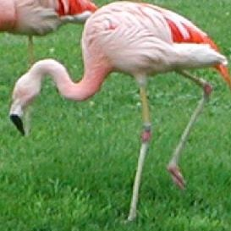
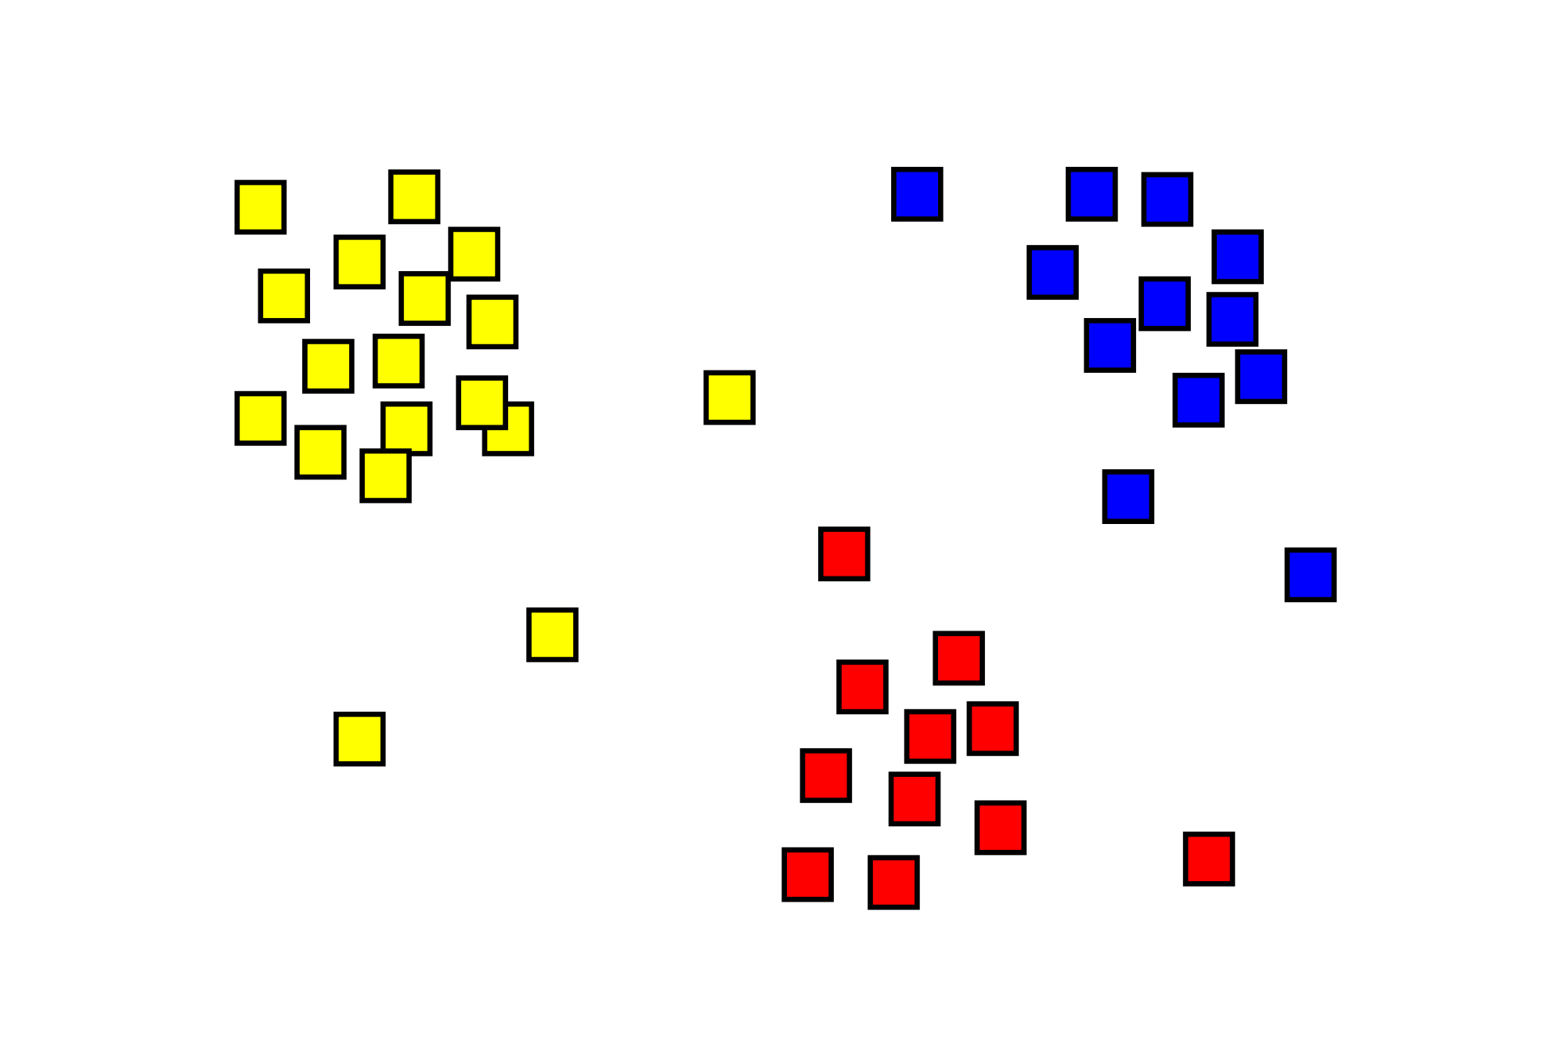
estrazione di feature locali
descrittori di feature locali
clustering
vocabolario
(parole visuali)
….

Slide 2
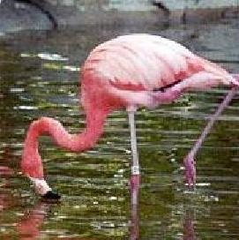
estrazione di feature locali
descrittori di feature locali
assegnamento
(nearest neighbor)
Rappresentazione BOVW
….

